Slide 1
16/01/23
AI Frameworks
Defi IA 2022-2023
Équipe: BedBugs
Camusat Léa Kolb Flavie Roig Lila
5 MA – Promotion 56

Slide 2
Plan
1
Stratégie de Requêtage
2
Organisation des fichiers
3
Prétraitement des données
4
Modèles
5
Interprétabilité
6
Résultats
7
Docker & Gradio

Slide 3
1
Stratégie de Requêtage
Création d’une matrice contenant toutes les combinaisons possibles
mobile | language | city
… | … | …
Parcourt 2 fois cette matrice +
Tire une date au hasard parmi les 40 possibles
486
combinaisons
5 500 requêtes
590 000 lignes
Exploration du jeu de test Kaggle
But: Identifier quels paramètres à requêter de préférence
1/3 des utilisateurs ont effectué des requêtes dans 2 langues différentes
Nous requêtons d’abord en 1 langue puis avec + ensuite
La moitié des utilisateurs ont utilisé un ordinateur et l'autre moitié un mobile
Nous requêtons avec un ordinateur un mobile en proportions égales
Léa Camusat Flavie Kolb Lila Roig

Slide 4
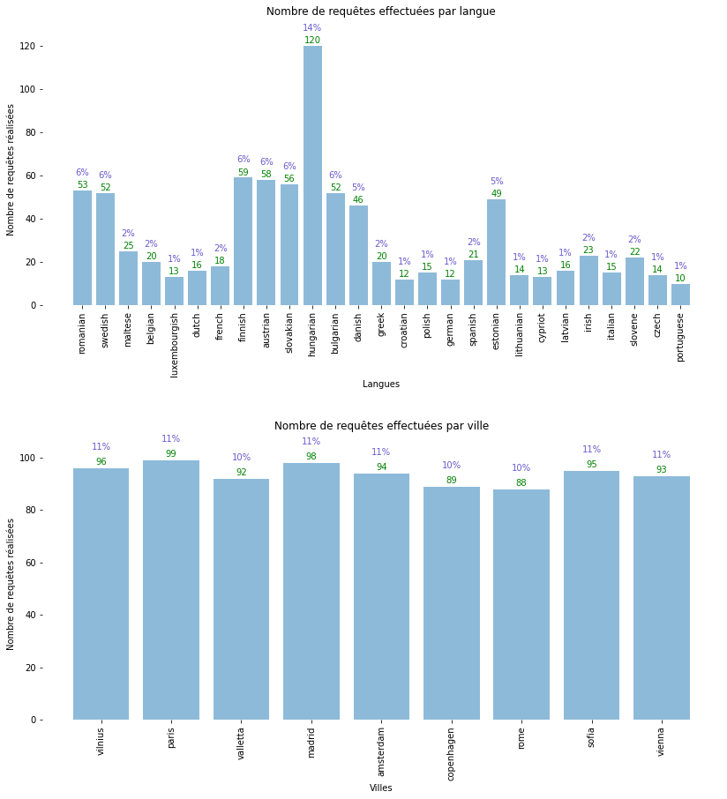
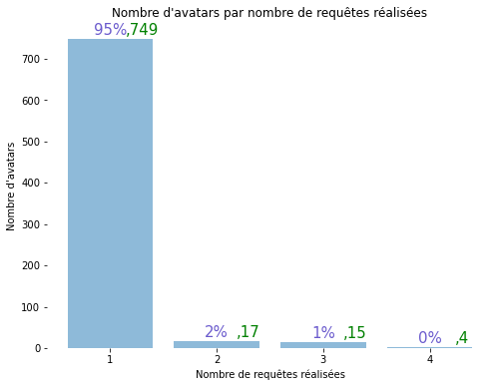
1
Stratégie de Requêtage
Les modalités de city sont présentes de façon homogène
+ Chi-2 feature selection ⇒ influence de language négligeable
On requête uniformément les variables language et city
La grande majorité des utilisateurs n’ont fait qu’1 requête
On fait d’abord 1 requête par utilisateur puis + par la suite
Léa Camusat Flavie Kolb Lila Roig

Slide 5
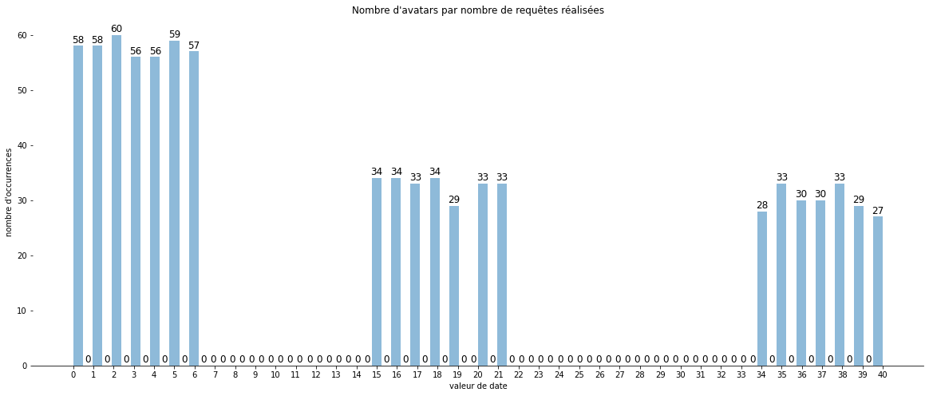
1
Stratégie de Requêtage
0 à 6 jours
14 à 22 jours
34 à 40 jours
Les dates du jeu de test sont regroupées en 3 périodes
On requête préférentiellement selon ces dates
Léa Camusat Flavie Kolb Lila Roig

Slide 6
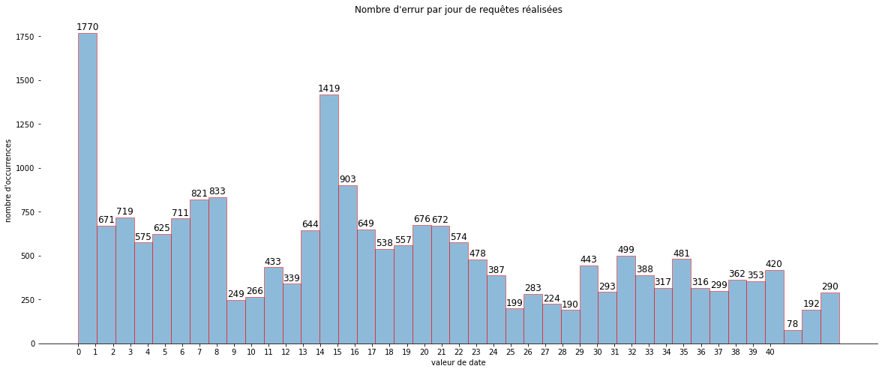
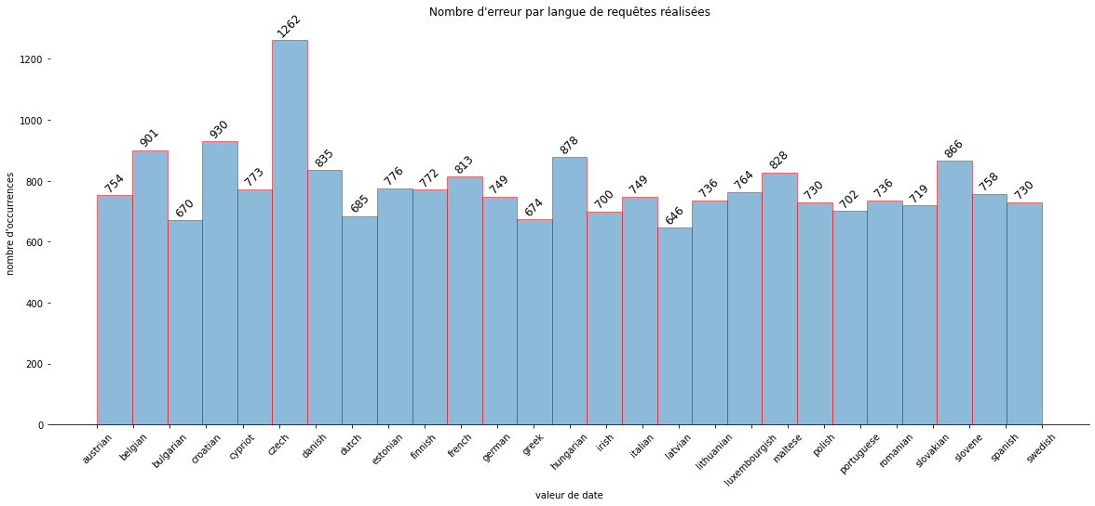
1
Stratégie de Requêtage
Affinage de la stratégie de requêtage
date 0
Après exécution des modèles on se trompe pour :
La date 0
20 requêtes jour 0
Zones 0-8 jours et 14-22 jours
70 requêtes dans ces zones
1 à 8 jours
14 à 22 jours
Czech
Les erreurs sont uniformes sur les langues
On se trompe sur Czech
on requête + cette langue
Léa Camusat Flavie Kolb Lila Roig

Slide 7
2
Organisation des fichiers
Defi-IA-bedbugs
data
all_our_requests_done.csv
features_hotels.csv ← informations sur les hôtels
pricing_requests_done.csv ← toutes les requêtes effectuées
soumission.csv ← prédictions
test_set.csv ← jeu de test Kaggle
test_set_cleaned_addedFeatures.csv ← jeu de test Kaggle + features des hôtels
dictionnary
… ← Poids frequency et target encoding
models
… ← Sauvegarde des poids des modèles de ML
notebooks
DefiIA_interpretabilite_modeles.ipynb ← Interprétabilité des modèles
utilities
Dockerfile
adversarial_validation.py ← récupère les données et crée le jeu d’entraînement
data_preprocessing.py ← récupère les données et crée le jeu d’entraînement
generation_submission.py ← code pour générer les prédictions
gradio_defiIA.py ← code pour gradio
models.py ← modèles de ML
set_path.py ← définition des variables globales
Le fichier set_path.py :
Contient:
Les chemins absolus vers:
Les données
Les fonctions .py
Les poids des modèles
Les poids de l’encoding
Les variables globales
Appelé dans tous les autres .py
Adaptable:
Avoir le même la même architecture que ci-après
Adapter les chemins set_path.py aux chemins de l’ordinateur personnel
Léa Camusat Flavie Kolb Lila Roig

Slide 8




3
Prétraitement des données
Récupération et mise en forme des requêtes
Concaténation: requêtes réalisées + features des hôtels donnés + nb de requêtes/utilisateur
Assignation du bon type aux variables
Suppression des requêtes en double
590 000 lignes
536 000 lignes
Transformations de variables ⇒ + gaussiennes
Ajout de features extérieures
PIB/pays
Prix moyen/m² par ville
Nb de touristes moyen/an par ville
Nb de d’habitants/km² par ville
Création des jeux d’entraînement
Dataset :
Train 60 %
Validation 20 %
Test 20 %
Entraîner les modèles
Sélection de modèle
Tester les performances
Léa Camusat Flavie Kolb Lila Roig

Slide 9

3
Prétraitement des données
Encoding des variables qualitatives
One-hot encoding
> 3 modalités
$≤$3 modalités
Target encoding
Frequency encoding
Ville
Paris
Madrid
Rome
Paris
Rome
Paris | Madrid | Rome
1 | 0 | 0
0 | 1 | 0
0 | 0 | 1
1 | 0 | 0
0 | 0 | 1
Ville | prix
Paris | 100
Madrid | 90
Rome | 120
Paris | 130
Rome | 80
Ville
115
90
100
115
100
Ville
Paris
Madrid
Rome
Paris
Rome
Ville
0.4
0.2
0.4
0.4
0.4
moyenne
drop_first = True
Création de nombreuses colonnes
Non conseillé pour les modèles basés
sur les arbres
Calculé sur le train set → appliqué au train, validation, test
Approprié aux modèles basés sur les arbres
Target encoding → Overfitting
Léa Camusat Flavie Kolb Lila Roig

Slide 10
3
Prétraitement des données
But : sélectionner les données du jeu d’entraînement (requêtes)
qui s’approchent le + de la distribution du jeu de test Kaggle.
Adversarial Validation
Sélection uniquement des dates qui ∈ test Kaggle
meilleur ajustement au test Kaggle
∈ au test Kaggle
∉ au test Kaggle
Concaténation:
Requêtes réalisées
+
Jeu de test Kaggle
+
Nouvelle target variable binaire
Nouvelle table :
Création d’un nouveau jeu de
train (80%) et jeu de test (20%)
modèle CatBoost en classification binaire
Prédire si l’élément ∈ au test Kaggle ou pas
Le modèle ne devrait pas réussir à différencier les données ∈ test Kaggle des données requêtées
Le modèle devrait se tromper une fois sur 2
Léa Camusat Flavie Kolb Lila Roig
Notes:
On a utilisé CatBoost pour l’adversarial validation car il gère nativement les données catégorielles -> pas besoin d’encodage.

Slide 11

3
Prétraitement des données
Adversarial Validation
Pour mieux ajuster au test Kaggle :
Suppression de la variable hotel_id
Améliore l’adversarial validation
Les méthodes par la suite donnent des résultats équivalents.
Données sélectionnées par l’adversarial validation
=
Données qui ∉ au test Kaggle mais qui sont prédits comme ∈ au test Kaggle.
$÷$ notre jeu de train en plusieurs morceaux
Nouveau jeu d’entraînement
adversarial validation sur chaque morceau
concaténation des données sélectionnées dans chaque morceau
536 000 lignes
15 000 lignes
Léa Camusat Flavie Kolb Lila Roig
Notes:
On peut se permettre de diviser notre jeu de train initial en plusieurs morceaux car on a beaucoup de données.

Slide 12
4
Modèles
Méthodes de boosting
Augmentation des poids des erreurs
Augmentation des poids des erreurs
Model
Model
Model
train
test
train
test
train
Xgboost : Utilise une optimisation des arbres pour minimiser l’erreur.
LightGBM : Très rapide.
Catboost : Moins sujet à au surapprentissage.
Léa Camusat Flavie Kolb Lila Roig
Notes:
Gradient Boosting : Cette méthode utilise un ensemble de modèles de faible qualité, tels que des arbres de décision, et les entraîne de manière à minimiser la perte en utilisant la descente de gradient.
XGBoost (eXtreme Gradient Boosting) : Cette méthode est une implémentation avancée de gradient boosting qui utilise une optimisation des arbres de décision pour minimiser l'erreur de prédiction.
Le boosting est souvent utilisé dans les concours de machine learning et a été utilisé avec succès dans de nombreuses compétitions de Kaggle. Cependant, il peut être sujet à l'overfitting et nécessite généralement un réglage minutieux des hyperparamètres pour obtenir de bons résultats.

Slide 13
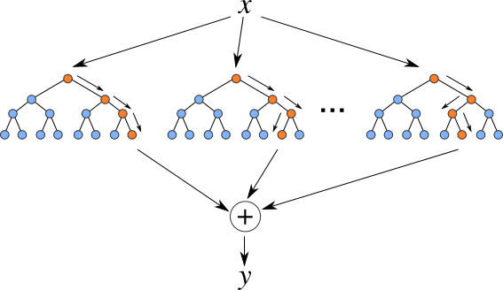
4
Modèles
Random Forest
Moyenne
Léa Camusat Flavie Kolb Lila Roig
Notes:
Les forêts aléatoires sont un type d'algorithme d'apprentissage supervisé qui peut être utilisé pour la classification ou la régression. Ils fonctionnent en construisant un grand nombre d'arbres de décision lors de l'entraînement et en sortant la classe qui est le mode des classes (classification) ou la prédiction moyenne (régression) des arbres individuels.
Pour construire un arbre de décision, l'algorithme sélectionne un sous-ensemble aléatoire des caractéristiques et sélectionne ensuite la caractéristique qui est la plus corrélée avec la cible. La caractéristique qui est la plus corrélée avec la cible est utilisée comme nœud racine et l'algorithme divise alors les données en groupes en fonction des valeurs uniques de la caractéristique. Le processus est ensuite répété sur chaque sous-groupe, en sélectionnant un autre sous-ensemble aléatoire de caractéristiques et en sélectionnant la caractéristique qui est la plus corrélée avec la cible, jusqu'à ce que les sous-groupes soient purs, c'est-à-dire qu'ils ne contiennent qu'une seule classe ou une seule valeur pour la cible.
Pour faire une prédiction pour un nouvel exemple, l'algorithme parcourt l'arbre de décision, en sélectionnant le chemin à chaque nœud en fonction de la valeur de la caractéristique de l'exemple. Lorsqu'il atteint un nœud feuille, la prédiction est faite en fonction de la classe ou de la valeur stockée à ce nœud feuille.
Dans une forêt aléatoire, plusieurs arbres de décision sont construits et leurs prédictions sont agrégées. L'algorithme de forêt aléatoire sélectionne aléatoirement un sous-ensemble des caractéristiques et entraîne un arbre de décision sur chaque échantillon. La prédiction finale est faite en moyennant les prédictions de tous les arbres de décision.
Les forêts aléatoires sont une méthode de machine learning puissante qui peut être utilisée pour une variété de tâches, y compris la classification et la régression. Elles sont largement utilisées car elles peuvent gérer les données à haute dimension et les valeurs manquantes, et elles sont relativement résistantes à l'overfitting.

Slide 14

5
Interprétabilité
UTILISATION DE MÉTHODES AGNOSTIQUES AU MODÈLE
(modèle considéré comme une boite noire)
Méthode globale : comportement général dans le modèle (importance de chaque feature dans la prédiction du​ modèle).
Méthode locale : on veut fournir une explication pour un exemple très précis => expliquer un comportement individuel.​
Léa Camusat Flavie Kolb Lila Roig

Slide 15
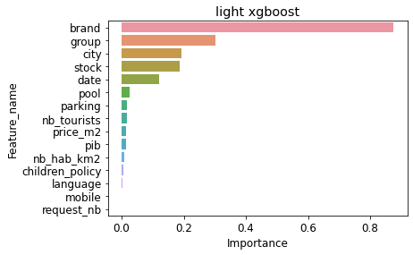
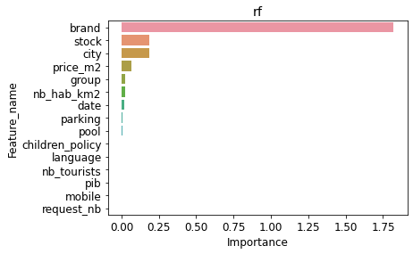
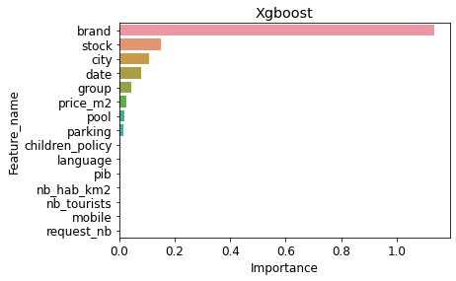
5
Interprétabilité
Permutation Feature Importance (PFI)
METHODE GLOBALE
Création d'un dataset avec des instances perturbées (modification par permutation de la valeur des features)
Inférence sur ces instances
Mesure de l’erreur de prédiction
Tri des features par importance (selon l'erreur)
Léa Camusat Flavie Kolb Lila Roig

Slide 16
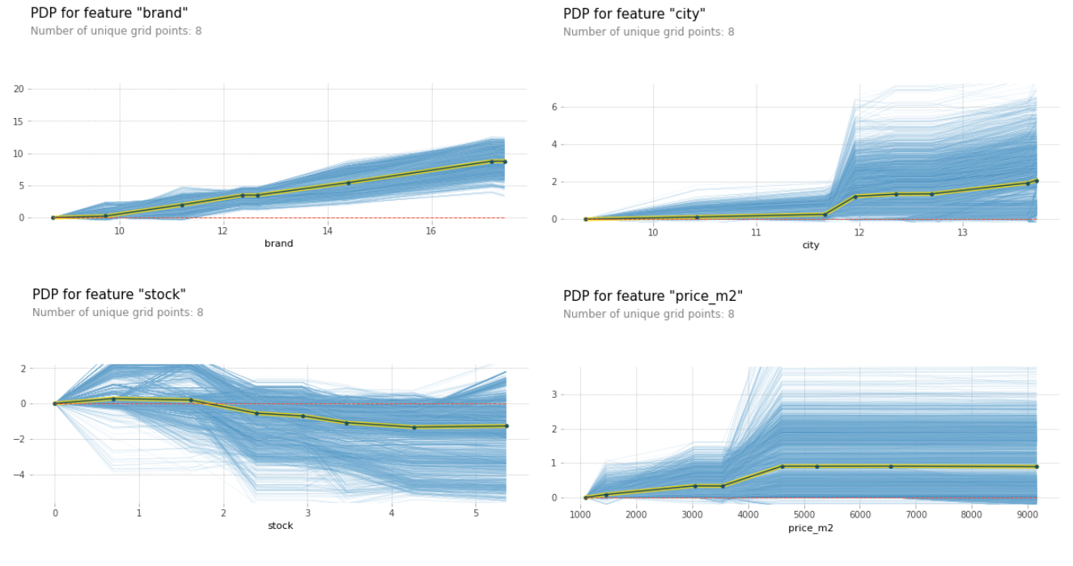
5
Interprétabilité
METHODE GLOBALE
Visualiser l'effet d'interaction d'une variable sur le prix
PDP (Partial Dependance Plot)
Pente raide = lien fort entre variable et prédiction
Pente croissante = influence positive
Pente décroissante = influence négative
Léa Camusat Flavie Kolb Lila Roig

Slide 17
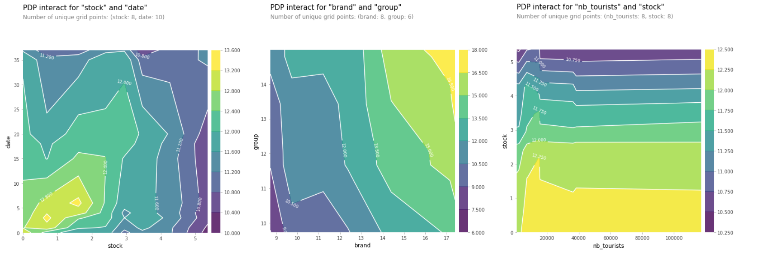
5
Interprétabilité
METHODE GLOBALE
Visualiser l'effet d'interaction de deux variables sur le prix
Interaction Partial Dependance Plot (PDP)
Date et stock liés
Influence faible du groupe sur la brand
Peu d'influence du nombre de touristes sur le stock
Léa Camusat Flavie Kolb Lila Roig

Slide 18
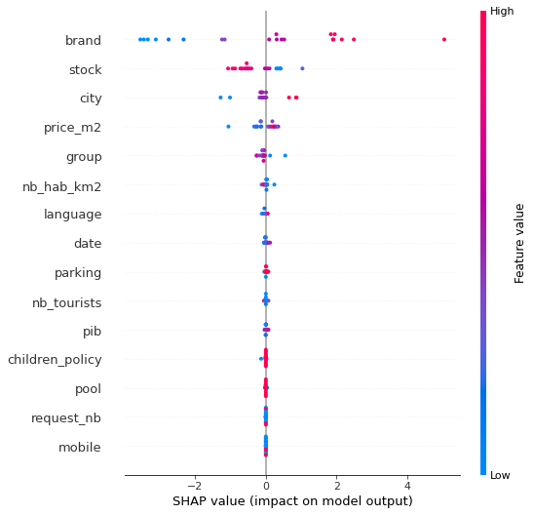
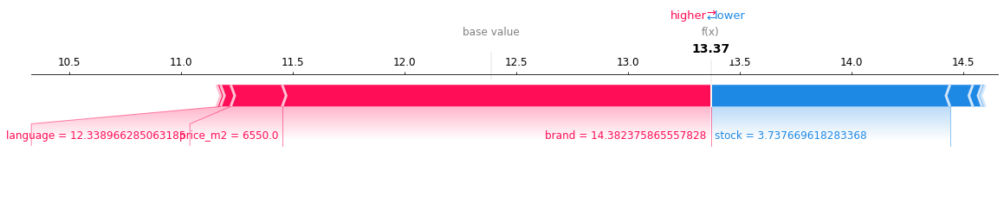
5
Interprétabilité
METHODE LOCALE
Instances perturbées (remplacement des valeurs des features par des valeurs aléatoires)
Modèle régression linéaire => poids appelés valeurs des shapleys
Shap (pour Random Forest)
importance
Léa Camusat Flavie Kolb Lila Roig

Slide 19
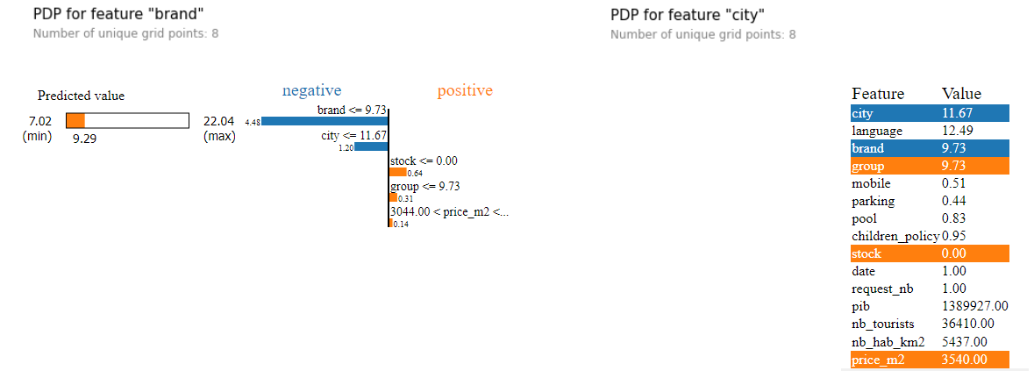
5
Interprétabilité
METHODE LOCALE
BUT : expliquer la variable de sortie prix
Sélection de l'individu qui a un prix
Perturbation de cette instance
Construction d'un modèle local (régression)
Local interpretable model-agnostic explanations (LIME)
moyenne de la prédiction du prix de 86€
coefficients de la régressions ~ importance des variables dans la prédiction locale autour de l'individu​
valeurs des features de l'individu
Léa Camusat Flavie Kolb Lila Roig

Slide 20
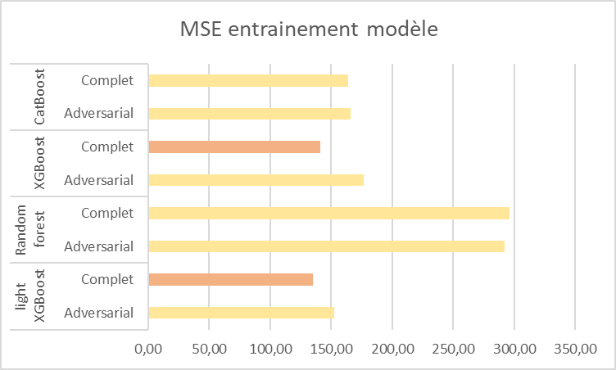
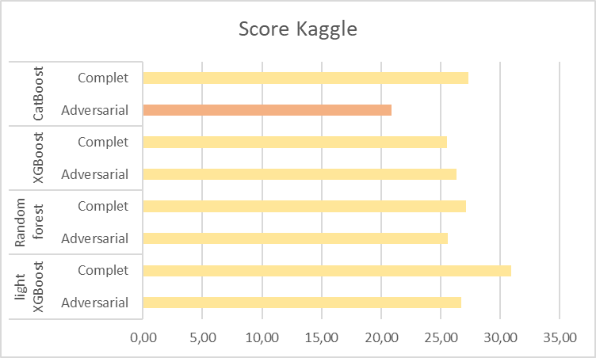
6
Résultats
One Hot Encoding | Xgboost, 2000 arbres : bons résultats Dégradation des résultats avec l'augmentation du nombre de données Amélioration des prédictions sur Kaggle en moyennant les prédictions de plusieurs modèles, avec 5 modèles entre 18.3 et 19.5 on obtient une erreur de 17.2.
Target and frequency encoding | Adversarial validation : amélioration des résultats Drop duplicate Cat boost : meilleurs résultats (moins de sur-apprentissage) Meilleur score Kaggle obtenu : 20
(RMSE)
Final
28.55
24.06
28.08
29.36
34.37
30.88
32.65
29.34
Résultats Target Encoding
Léa Camusat Flavie Kolb Lila Roig

Slide 21
6
Docker
Instructions :
Dockerfile :
Télécharger le git
git clone…
# Utilisation d’une image Ubuntu
FROM ubuntu:latest
# Fuseau horaire
ENV TZ=Europe/ParisRUN ln -snf /usr/share/zoneinfo/$TZ /etc/localtime && echo $TZ > /etc/timezone
# Installation de python
RUN apt-get update && apt-get install -y python3-pip
# Installations de libraries nécessaires
RUN pip install gradio==3.4
RUN pip install xgboost==1.0.1
RUN pip install numpy==1.23.3
RUN pip install pandas==1.5.0
RUN pip install scikit-learn==1.1.2
RUN pip install seaborn==0.12.1
RUN pip install sklearn==0.0
RUN pip install category-encoders==2.5.1.post0
RUN pip install matplotlib==3.6.0
RUN pip install scipy==1.9.1
RUN pip install pickle5
RUN pip install xgboost==1.0.1
RUN pip install catboost
Se placer dans le bon répertoire
cd …/Defi-IA-bedbugs
Télécharger les poids du modèle
wget ''http://drive…''
Créer une image docker
sudo docker build –t image1
Créer un conteneur avec le volume du git à l’intérieur du répertoire mnt
sudo docker run -it --name container1 -v "$(pwd)":/mnt image1
Dans le conteneur, se placer dans utilities
cd mnt/utilities
Entrainer le modèle
ou
Récupérer un modèle déjà entrainé
Lancer
Gradio
Léa Camusat Flavie Kolb Lila Roig

Slide 22
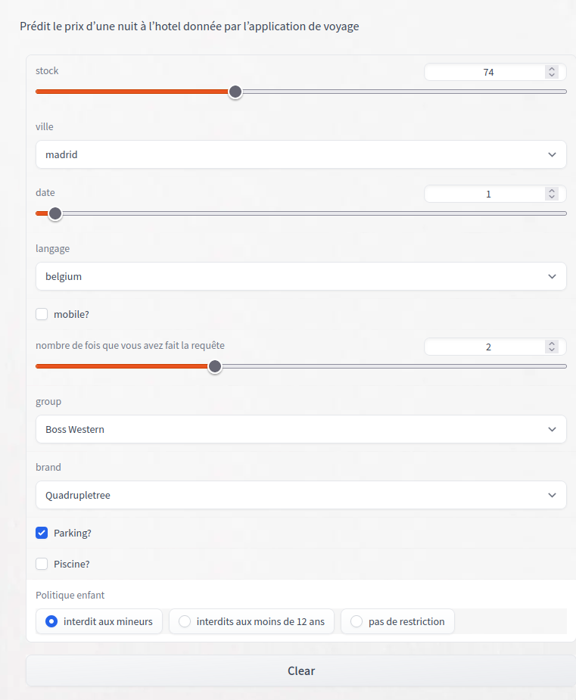
6
Gradio
Démo
Récupération des dictionnaires pour transformations target/ frequency encoding
python3 gradio_defiIA.py --model_name "modele_best.sav"
Léa Camusat Flavie Kolb Lila Roig

Slide 23
6
Résultats
One Hot Encoding | Xgboost, 2000 arbres : bons résultats Dégradation des résultats avec l'augmentation du nombre de données Amélioration des prédictions sur Kaggle en moyennant les prédictions de plusieurs modèles, avec 5 modèles entre 18.3 et 19.5 on obtient une erreur de 17.2.
Target and frequency encoding | Adversarial validation : amélioration des résultats Drop duplicate Cat boost : meilleurs résultats (moins de sur-apprentissage) Meilleur score Kaggle obtenu : 20
Léa Camusat Flavie Kolb Lila Roig

